Slide 1
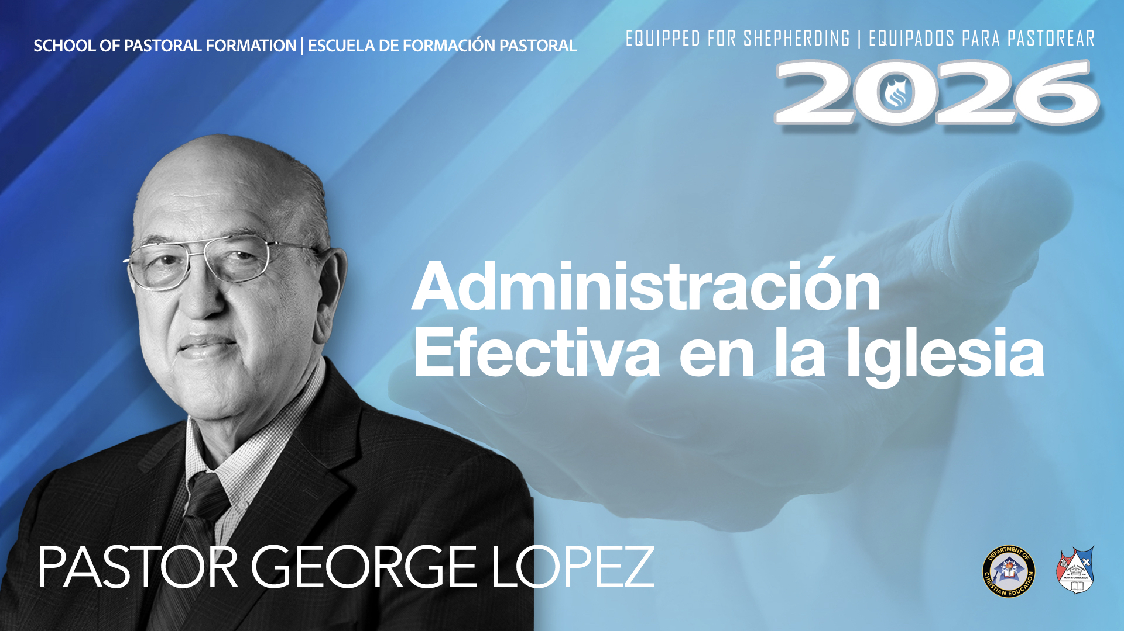

Slide 2

Administración de la Iglesia
Objetivo
El objetivo de esta presentación es exponer una plataforma para que una iglesia apostólica implemente una administración estructurada conforme a la Constitución de la Asamblea Apostólica, así como otras aplicaciones prácticas.

Slide 3
Pastores Artículo 76 (77 Leer)
REQUISITOS PARA SER PASTOR1. Ser ministro ordenado y poseer las cualidades morales y espirituales prescritas por la Palabra dl Señor Jesucristo (1 Timoteo 3:1-7; Tito 1:5-9; y 1 Pedro 5:1-3).2. Tener al menos veintidós años de edad.3. Haber servido satisfactoriamente en el ministerio de la Asamblea Apostólica por un periodo de cuatro años.4. Haber servido satisfactoriamente en el ministerio de la Asamblea Apostólica como copastor o pastor asistente durante un año.5. Estado civil: casado. Al asumir un pastorado, dispondrá de un periodo de prueba de dos años para cumplir con este requisito.6. Su esposa debe tener buen testimonio, estar bautizada desde hace al menos tres años y haber recibido el don del Espíritu Santo, con la evidencia de hablar en otras lenguas.7. Ser fiel en el pago de sus diezmos.8. Estar de acuerdo con el sistema doctrinal, organizativo, económico y disciplinario de la Asamblea Apostólica.9. Aceptar que su nombramiento, por dos (2) años, es provisional según lo estipulado en el Artículo 60, Cláusula VII. También debe aceptar las disposiciones del Artículo 61, Cláusula I de esta Constitución.10. Contar con la aprobación de su pastor y del Obispo de Distrito, con la autorización previa del Obispo Presidente.11. Haber completado cuatro años de estudios de la Licenciatura en Teología a través del International Apostolic Bible College. Este acuerdo entrará en vigor el 26 de noviembre de 2014 y no tendrá carácter retroactivo.Al asumir un pastoreado, dispondrá de un periodo de prueba de dos años para cumplir con este requisito.
Verify pricing and license terms before purchase.

Slide 4
Tesoriero
.
Para abrir una cuenta bancaria —y obtener los documentos de Incorporación y el EIN, Comuníquese con las oficinas generales de la Asamblea Apostólica.
Recomendaciones:
El pastor debe ser la persona responsable principal de la cuenta.
El tesorero debe ser un miembro en regla.
El tesorero no debe ser pariente del pastor, a fin de preservar la independencia y evitar el nepotismo.
Debe haber dos personas autorizadas para firmar en la cuenta bancaria, y el tesorero debe realizar las transacciones.
Muchas iglesias pagan un estipendio al tesorero.
Debe haber una persona con acceso de «solo lectura» para conciliar las ofrendas con la cuenta bancaria y otras transacciones.
Verify pricing and license terms before purchase.

Slide 5
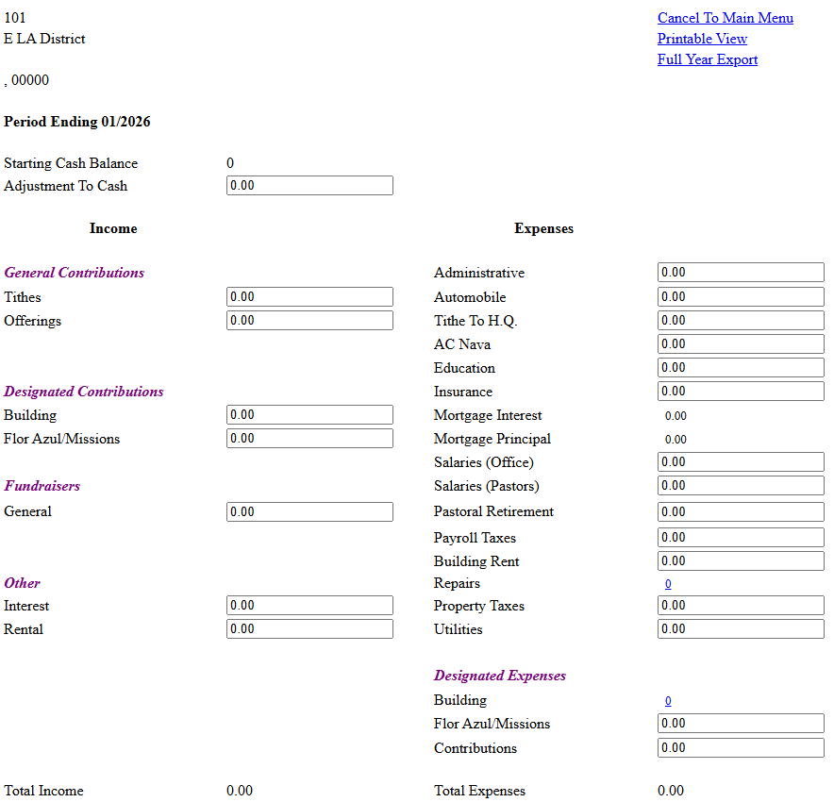
Informe ARIS
.
El informe ARIS debe completarse poco después de finalizar el mes: www.aaofcj.com / Recursos / Informes ARIS / Informes mensuales.
El «saldo inicial de efectivo» y el «saldo final de efectivo» deben coincidir con el total de todos sus estados de cuenta bancarios. Solicite ayuda al tesorero de su distrito si la necesita.
Verify pricing and license terms before purchase.

Slide 6
34
Obligaciones nacionales y distritales
Obligaciones nacionales y distritales
.
Cada pastor debe pagar sus diezmos personales al Distrito mensualmente.
La iglesia debe pagar mensualmente el 10% de sus diezmos locales a la Asamblea Apostólica.
Las iglesias deben cubrir los costos de programas aprobados por los pastores del distrito, incluyendo las cuotas.
Las iglesias deben pagar la jubilación de los pastores, si los fondos lo permiten (Artículo 20:VII):Del 1.er al 10.º año: 5%Del 11.º al 20.º año: 7%Del 21.er año en adelante: 10%
Cualquier acuerdo financiero establecido entre la congregación y el pastor debe remitirse al Distrito para su aprobación.
En la medida de sus posibilidades, cada iglesia debe esforzarse por apoyar programas nacionales o distritales, tales como Flor Azul, etc.
Verify pricing and license terms before purchase.

Slide 7
Licencia ministerial anual
.
  Cada año se deben renovar las licencias de los ministros, para lo cual se requiere:
    Certificado del curso para notificadores obligatorios (*Mandated Reporter*)
    Certificado del curso sobre protección contra el abuso sexual
    Verificación de antecedentes (*Live Scan*) ante cualquier cambio en la licencia ministerial
  La iglesia debe enviar semanalmente al portal de la Asamblea Apostólica un informe de todas las actividades que involucren a menores.
  Su distrito debería contar con recursos para brindar asistencia al respecto.
  Cualquier discrepancia o incidente de naturaleza cuestionable debe notificarse al Distrito.

Slide 8
Administración de la Iglesia-Planificación estratégica
Objetivo
El objetivo de esta presentación es exponer una plataforma para que una iglesia apostólica implemente una administración estructurada para lograr un crecimiento constante y estabilidad, fundamentada en la Palabra de Dios y en el uso de las herramientas administrativas que Dios otorgó a la humanidad.

Slide 9
Church Administration
La Visión
Donde no hay visión, el pueblo perece… Proverbios 29:18
Ora y ayuna para obtener las respuestas a estas preguntas. :
¿Dónde te gustaría estar dentro de 1, 3 y 5 años? (miembros; comprar, bienes raíces o alquilar; ministerios);

Slide 10
Church Administration
Edificando el Plan de Dios
¡Debes tener un plan para tener éxito!
Porque ¿quién de vosotros, queriendo edificar una torre, no se sienta primero a calcular el costo, para ver si tiene lo suficiente para terminarla? No sea que, después de haber puesto los cimientos, no pueda terminarla, todos los que la vean comiencen a burlarse de él, diciendo: «Este hombre comenzó a edificar y no pudo terminar». Lucas 14:28-30
La planificación debe hacerse conforme a la voluntad de Dios.
Si el Señor no edifica la casa, en vano trabajan los que la edifican. Si el Señor no guarda la ciudad, en vano vela el centinela. En vano madrugáis y os acostáis tarde, comiendo el pan de afanoso trabajo, pues Él da el sueño a sus amados.

Slide 11
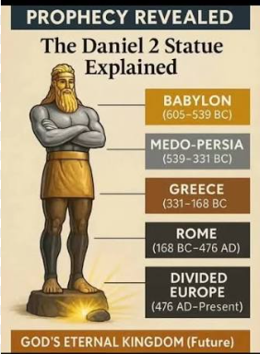
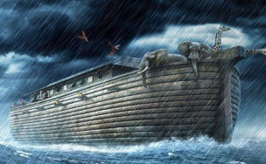
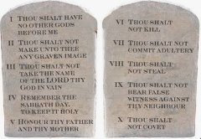
Edificando un Plan Estratégico Detallado
Church Administration
Dios hizo planes estratégicos detallados
Dios proporcionó las medidas exactas para el Arca de Noé.
Dios proporcionó claramente las leyes de Moisés.
Dios comunicó sus planes principalmente por escrito.

Slide 12
¿Por qué las iglesias no crecen?
Church Administration
Hay alrededor de 350.000 congregaciones cristianas en los Estados Unidos. El promedio de asistencia semanal a las iglesias cristianas en el país es de unas 65 a 70 personas. Aproximadamente el 5 % de la población asiste a la iglesia cada semana.
En la ciudad de Santa Ana, California, con una población de unos 310.000 habitantes, hay cerca de 150 congregaciones; entre el 3 % y el 4 % de la población asiste a la iglesia.
En la ciudad de La Habra, California, con una población de unos 61.000 habitantes, hay alrededor de 37 congregaciones; entre el 3 % y el 4 % de la población asiste a la iglesia.

Slide 13

Church Administration
¿Por qué las iglesias no crecen?
Por lo general, un pastor puede atender a entre 65 y 100 miembros.
¿Cómo podemos resolver este problema?
65-100 miembros
Establecer una administración con un plan estratégico

Slide 14
Church Administration
Componentes de un plan estratégico
PLAN DE EJEMPLO PARA UNA IGLESIA DE 65 MIEMBROS
(Nota: No existe un plan único que sirva para todas las iglesias. Hay muchos factores que deben considerarse para cualquier plan, sin embargo, también existen muchos procesos similares que se dan en las iglesias apostólicas).
Declaración de misión (ejemplo: Adoración, Discipulado y Evangelización)
Recursos (ejemplo: 65 miembros, música, maestros, ministros, fondos, tecnología, etc.) En otras palabras, ¿con qué recursos se cuenta?
Objetivos (Nota: los "objetivos" son de carácter más general)
  Iglesia guiada por el Espíritu Santo
  Sólido sistema de discipulado
  Administración sólida y crecimiento de la membresía
Factores críticos
Metas del primer año
  Desarrollar 10 líderes espirituales sólidos
  Organizar la administración, documentar sistemas, reglas y normas en 4 meses
  30 bautismos en el plazo de un año desde la implementación de la administración.
Plan del primer año (siguiente diapositiva)

Slide 15
Church Administration
Componentes de un plan estratégico
6. Plan para el primer año (continuación)
1. Transformar la cultura de la iglesia de una tradicional a una evangelística
2. Establecer criterios para distinguir entre un «miembro con Ministerio» y un «miembro» (general)
a. Los miembros con ministerio cursarán *x* estudios bíblicos seminarios
b. Los miembros con ministerio cumplirán con normas de modestia, Etc.
C. Capacitar en liderazgo, evangelismo y ministerio de células
Ajustar el plan a medida que se avanza hacia el plan estratégico
Elaborar «descripciones de funciones» para cada puesto
Optimizar la presencia en redes sociales

